Slide 1
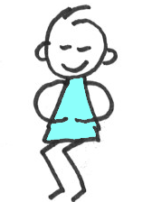
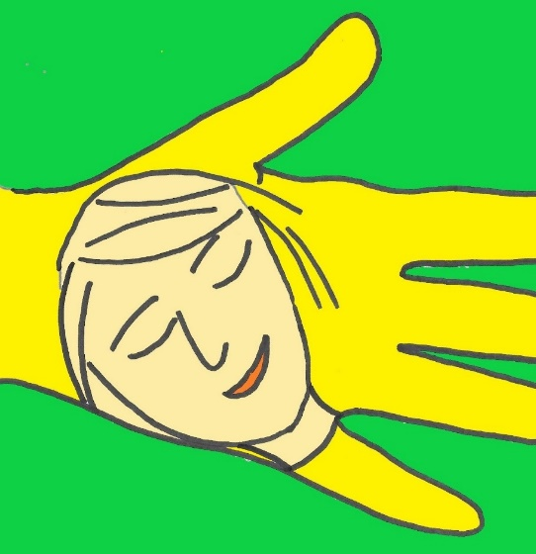
M 1.8 Alles hat seine Zeit
von Susanne Gärtner, Mainz
Produktion der Tonaufnahme: Susanne Gärtner, Tim Daut
Bilderrecherche: Gunhild Augustyn, Dank an Pixabay
Sprecher: Andreas Gärtner

Slide 2
Alles hat seine Zeit
Text mit Ton und Bildern

Slide 3
1 Alles, was auf Erden geschieht, hat seine Zeit:

Slide 4
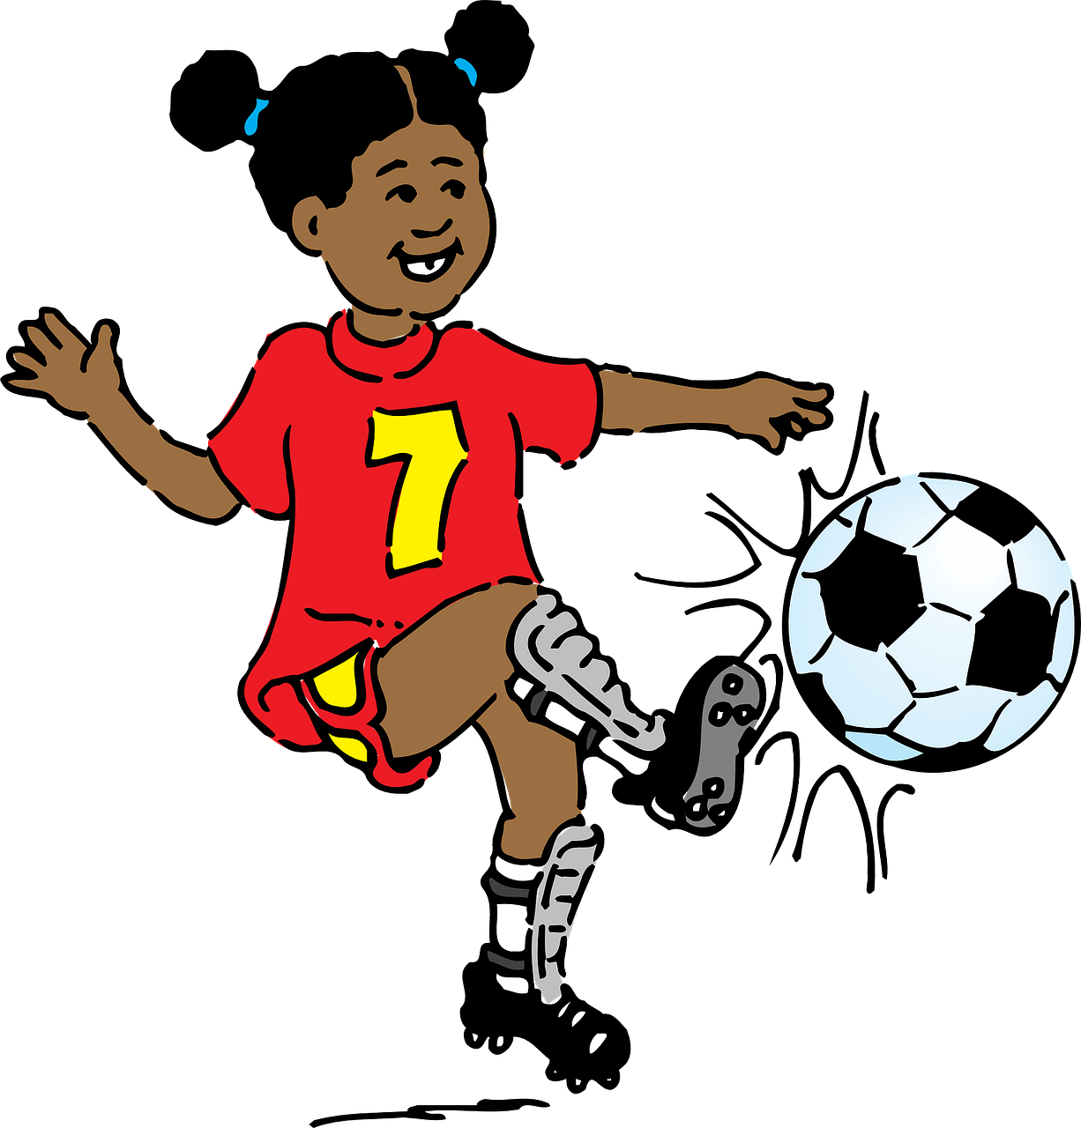
2 Krank sein hat seine Zeit, gesund sein hat seine Zeit.

Slide 5
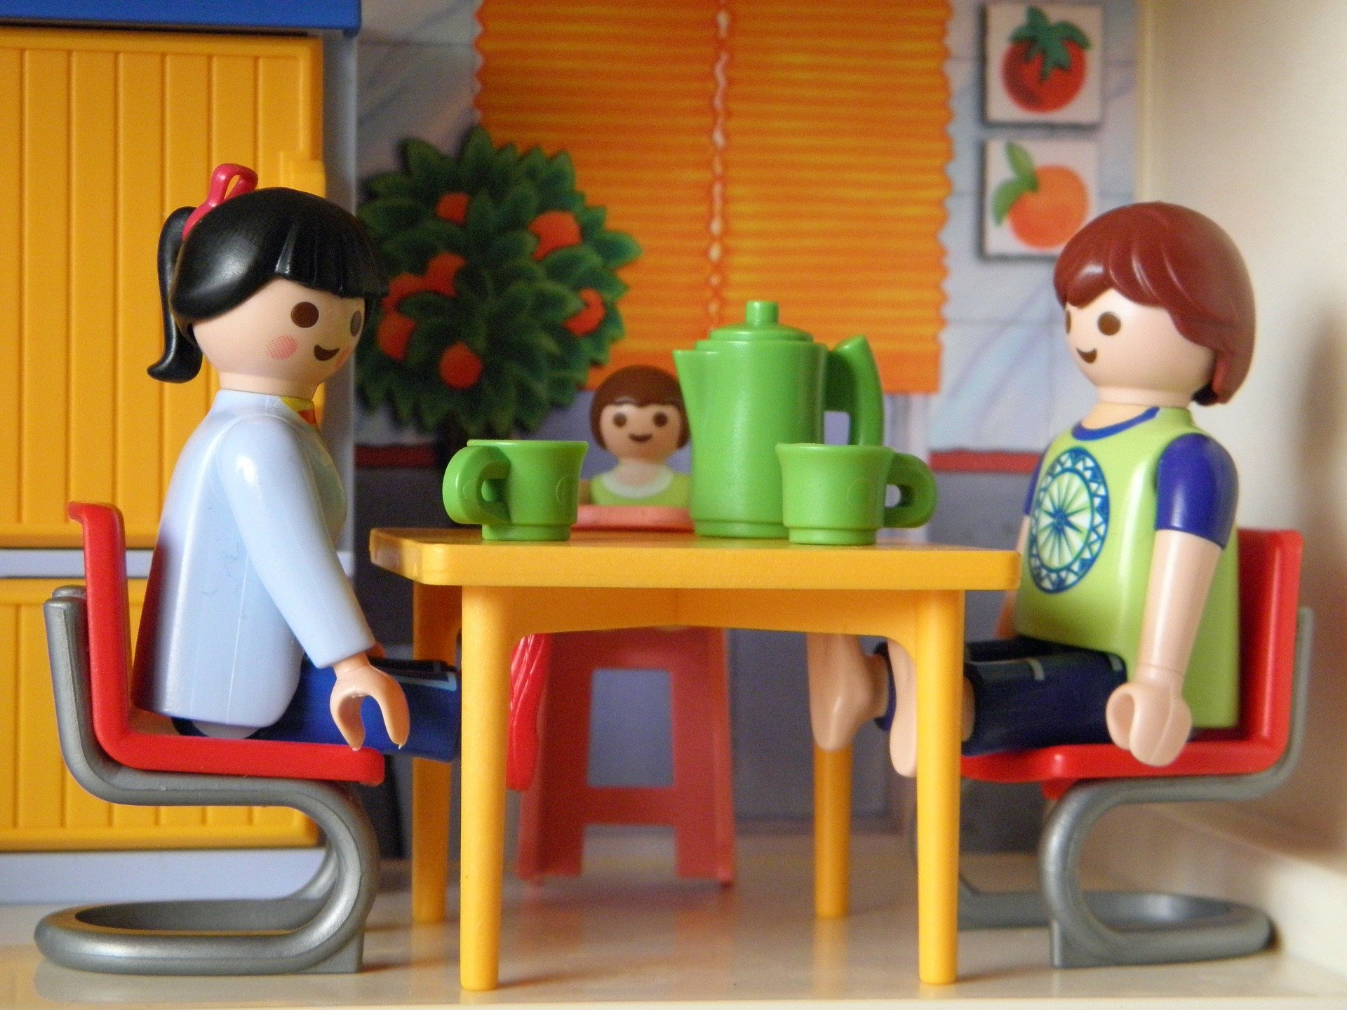
3 Schlechtes hat seine Zeit, Gutes hat seine Zeit.

Slide 6
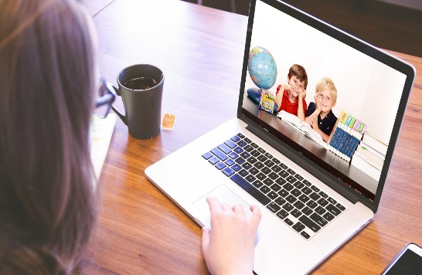
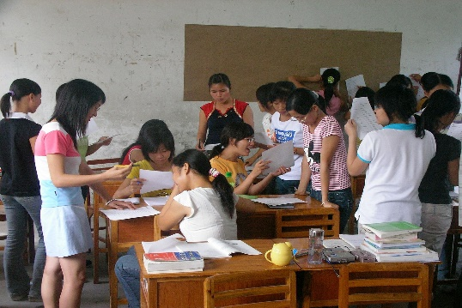
4 Getrennt sein hat seine Zeit, zusammen sein hat seine Zeit.

Slide 7
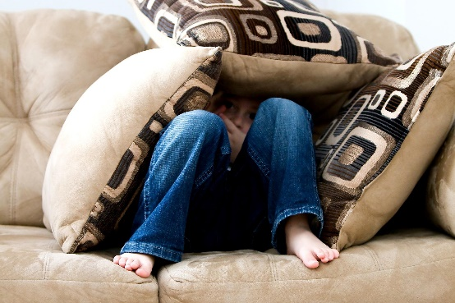
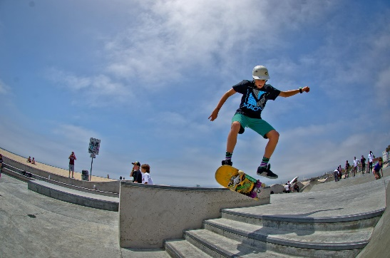
5 Angst haben hat seine Zeit, Mut haben hat seine Zeit.

Slide 8
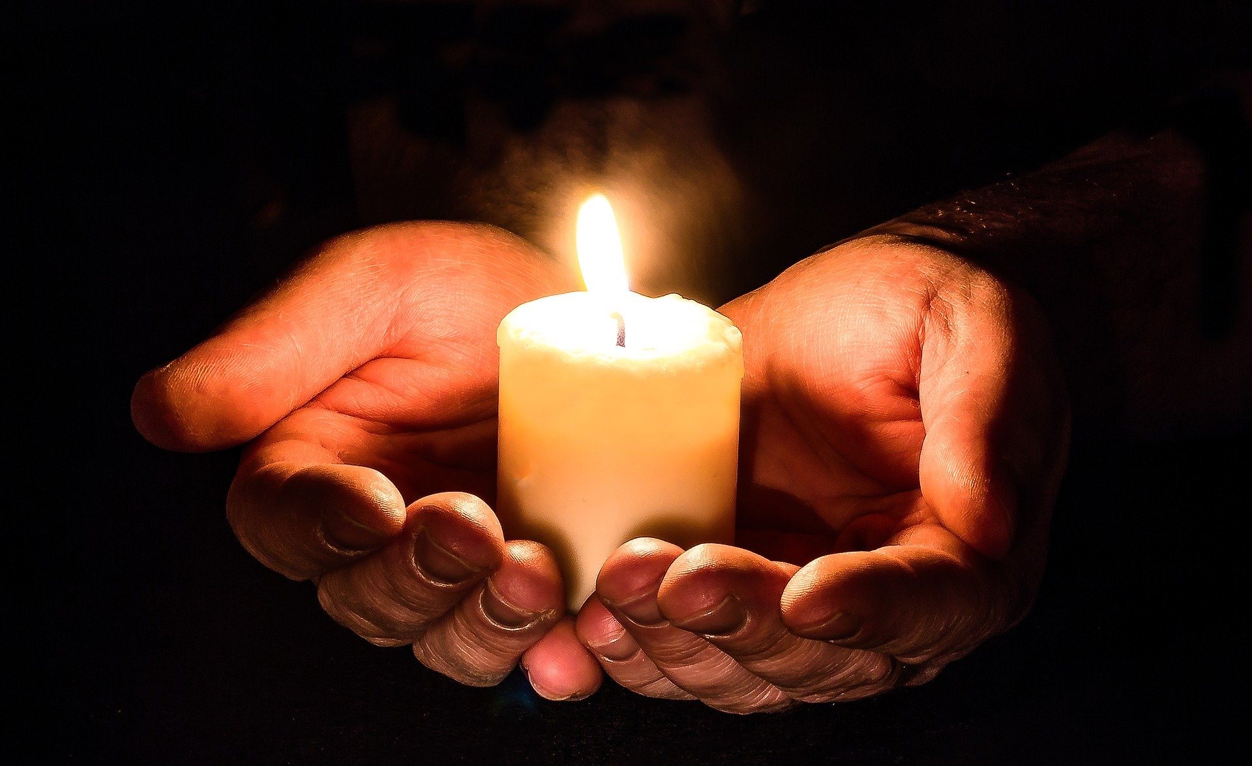
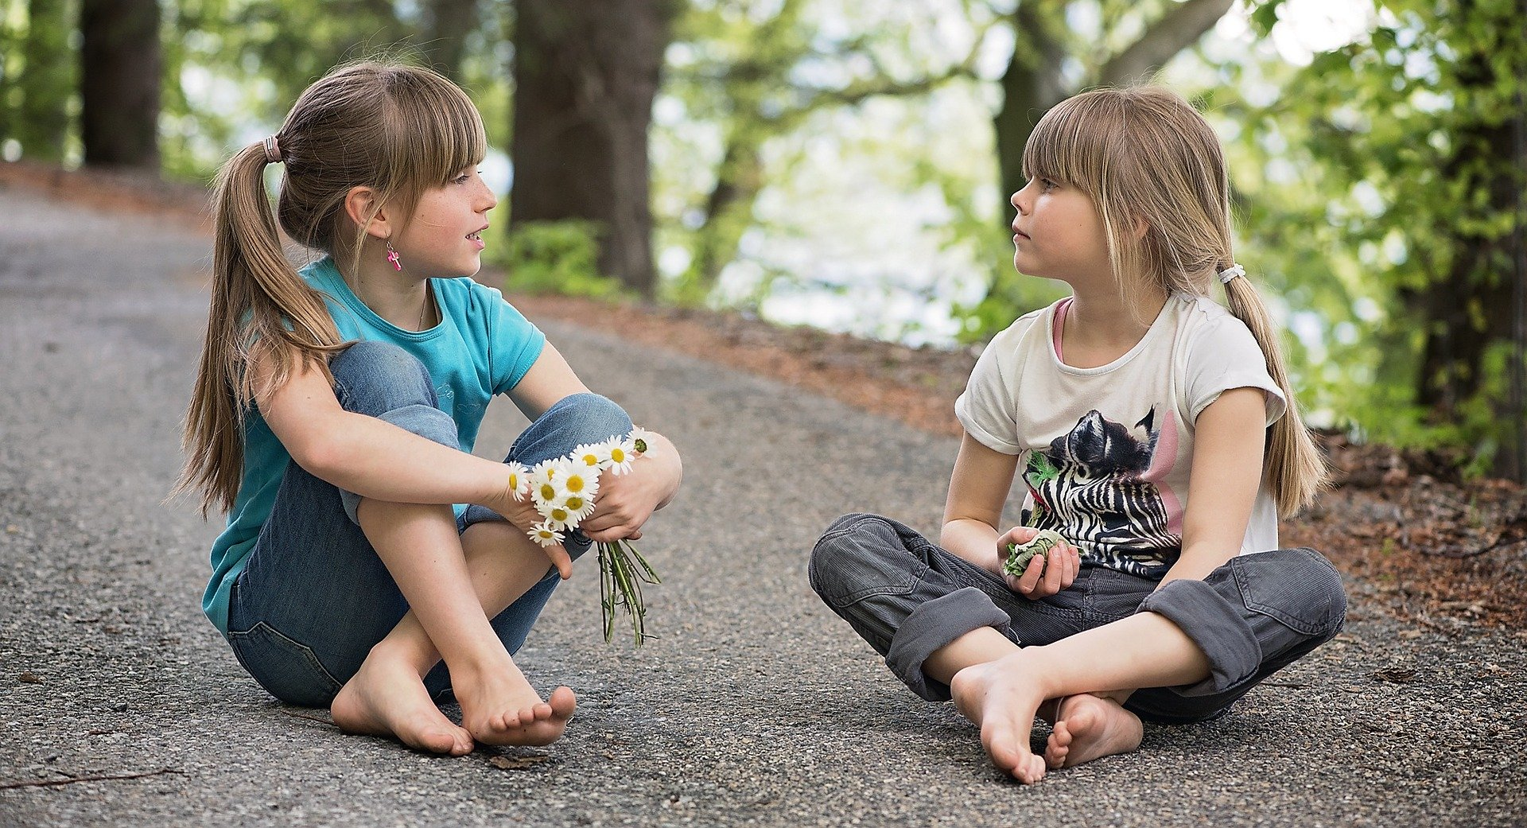
5 Schweigen hat seine Zeit, reden hat seine Zeit.

Slide 9
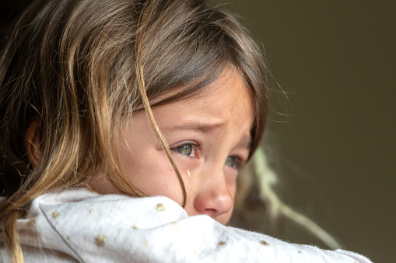
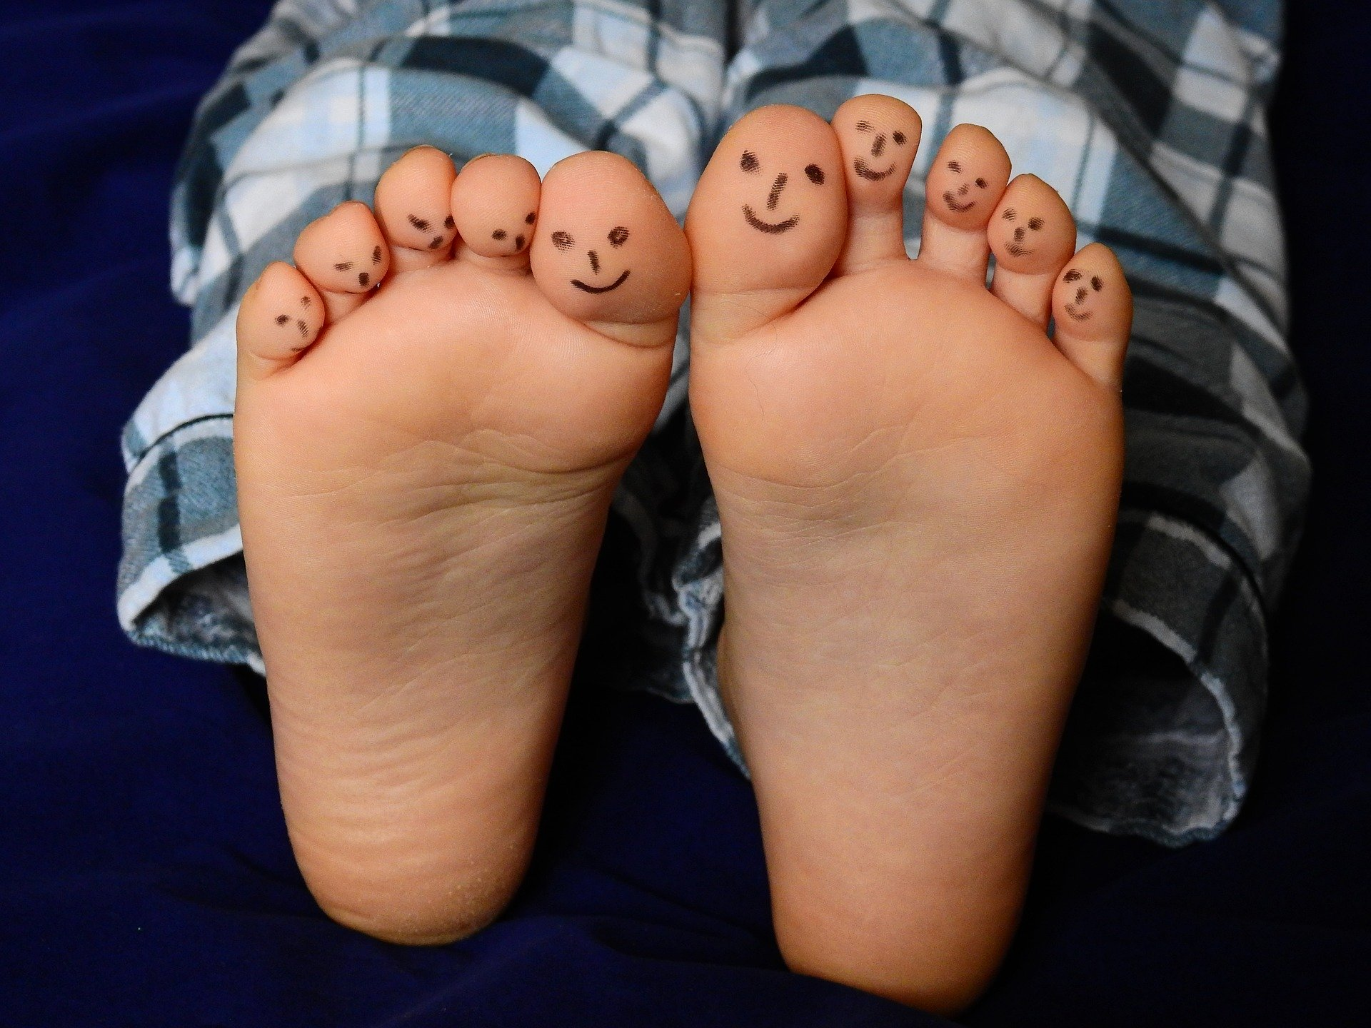
6 Klagen hat seine Zeit, lachen hat seine Zeit.

Slide 10
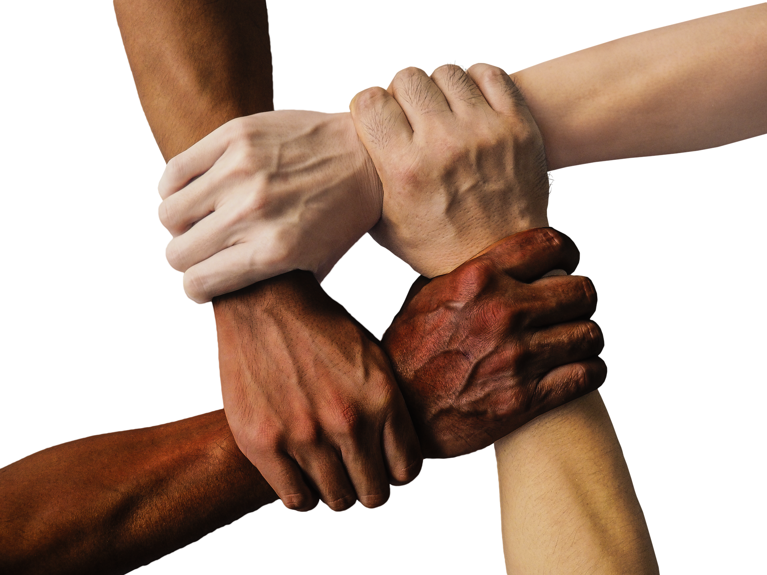
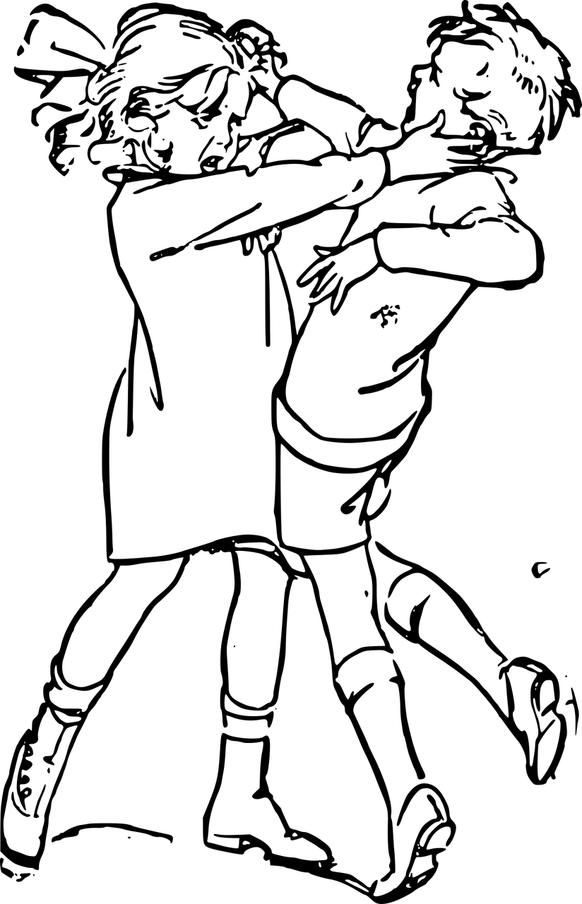
7 Streit hat seine Zeit, Frieden hat seine Zeit.

Slide 11
… hat seine Zeit, … hat seine Zeit.
Denke dir einen Vers aus☺
Welche Bilder wählst du?

Slide 12
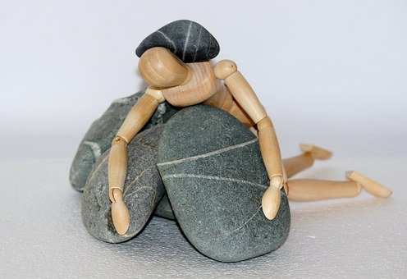
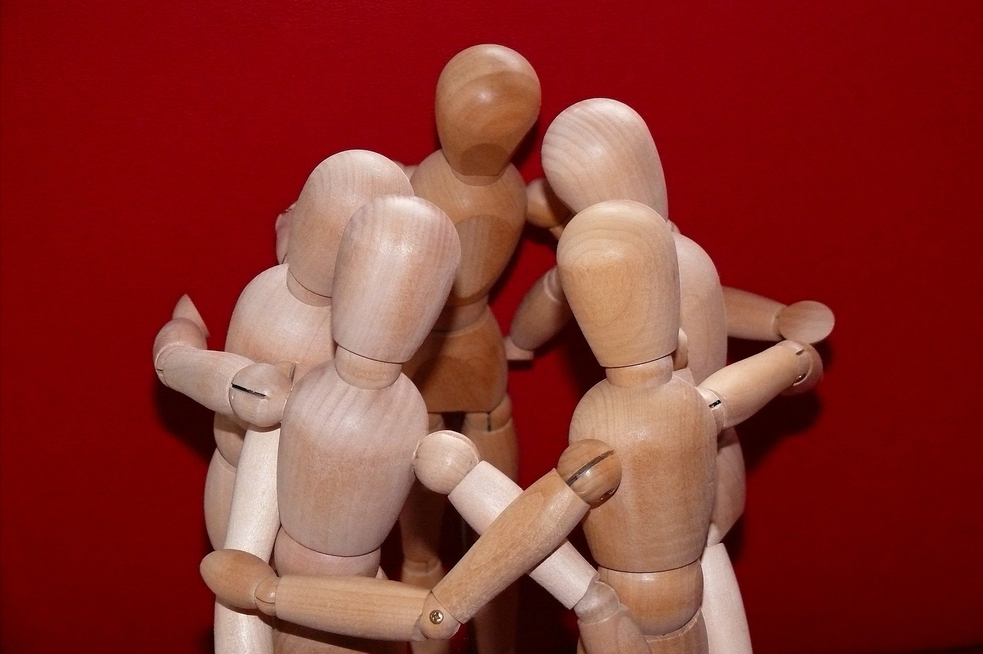
8 Der Mensch hat viele Sorgen, doch Gott hat alles gut gemacht.

Slide 13
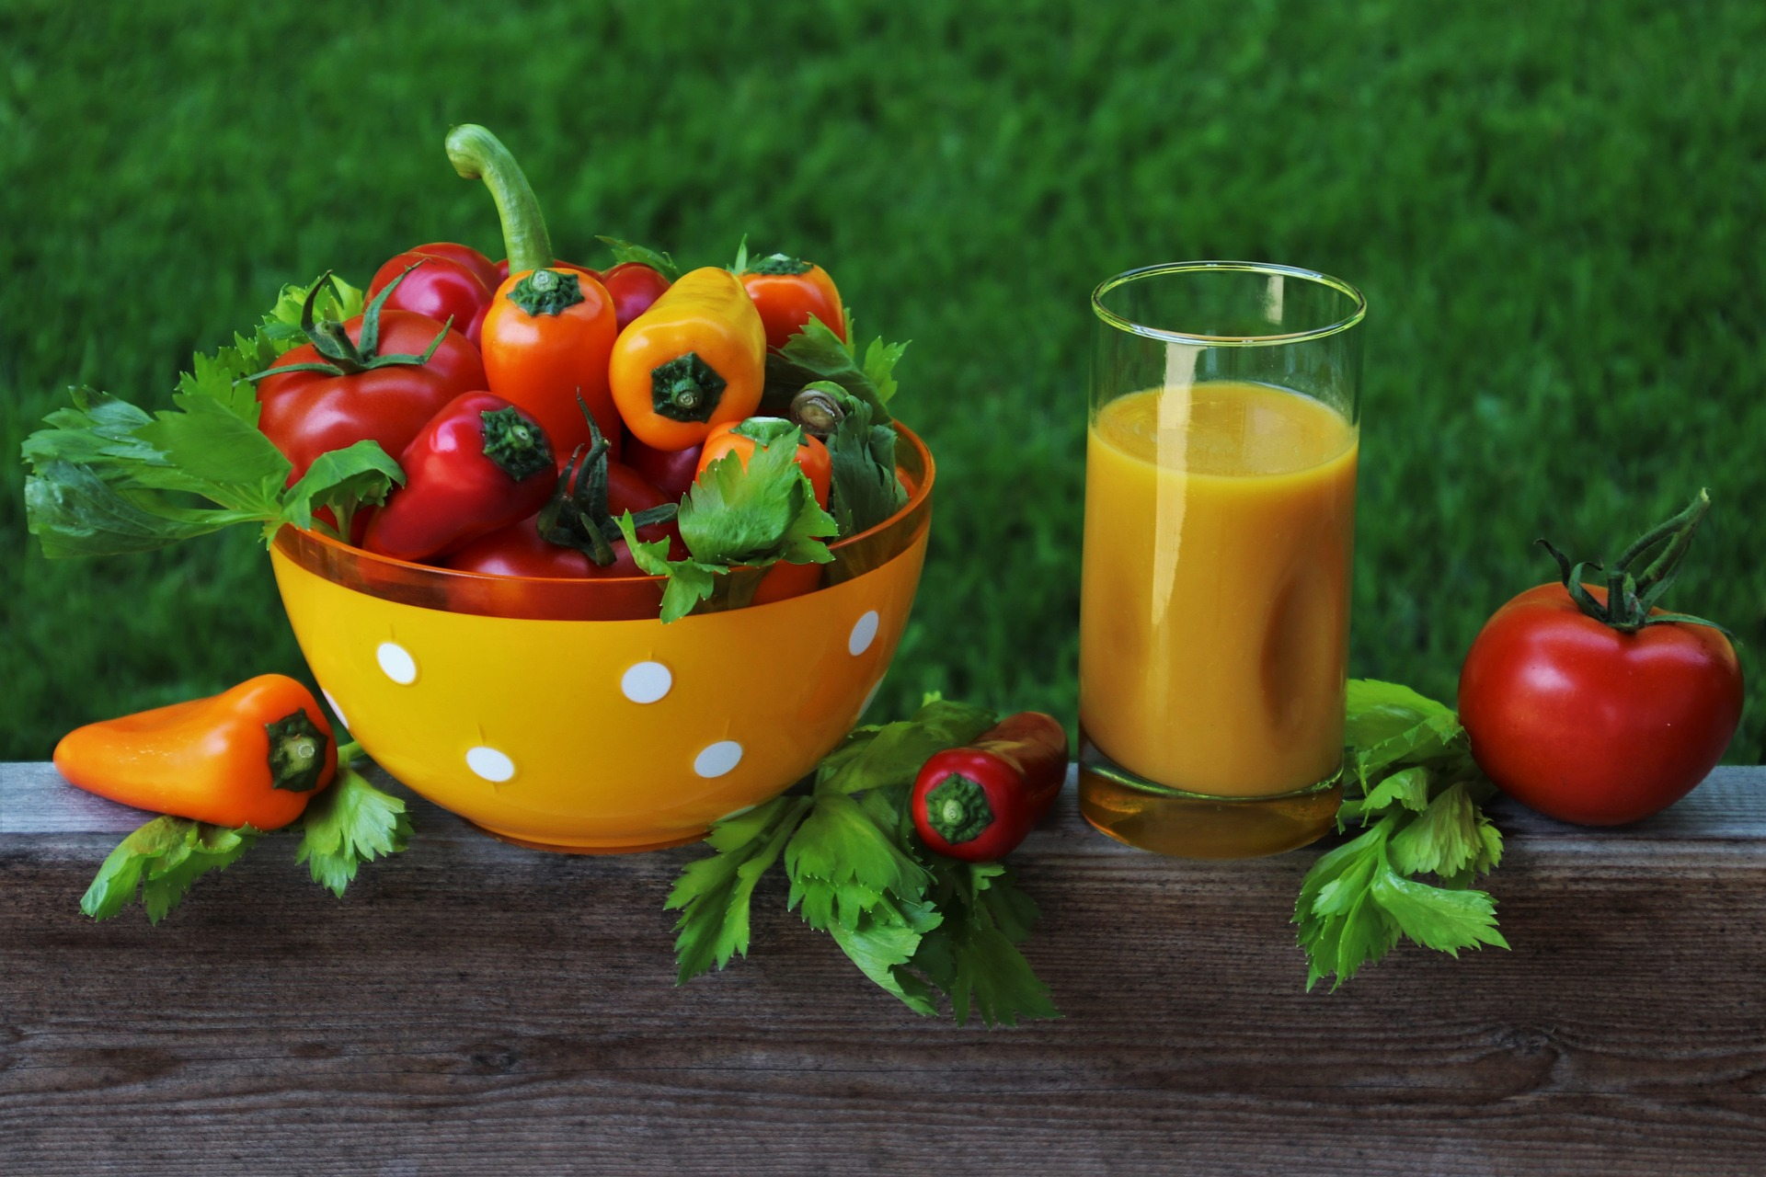
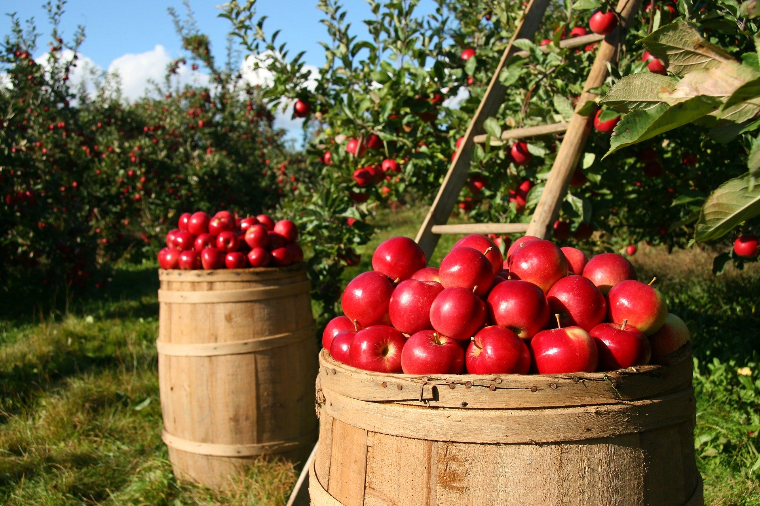
9 Alles, was der Mensch essen, trinken und arbeiten kann, verdankt er der Güte Gottes.

